Slide 1

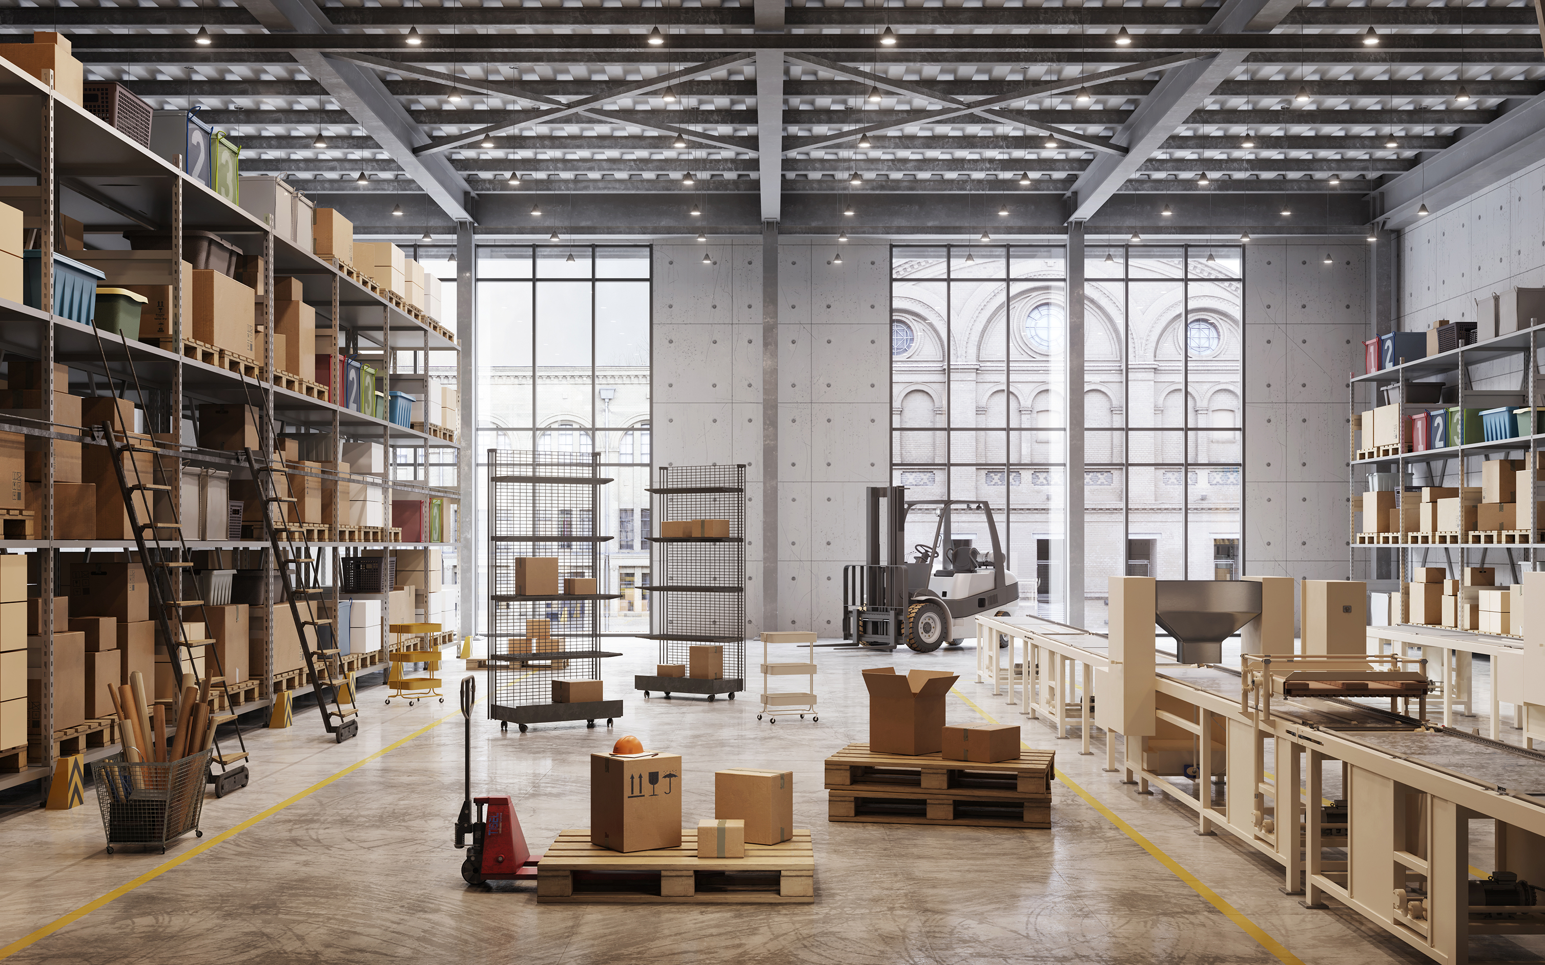
ראש צוות הבדיקות: יוגב אריה בעל ניסיון של 5 שנים בתחום.
צוות הבודקים: אלון הירש, אלון מליחי ואופק נחום.
פרויקט בדיקות תוכנת - ניהול מחסן
מאי 2022

Slide 2
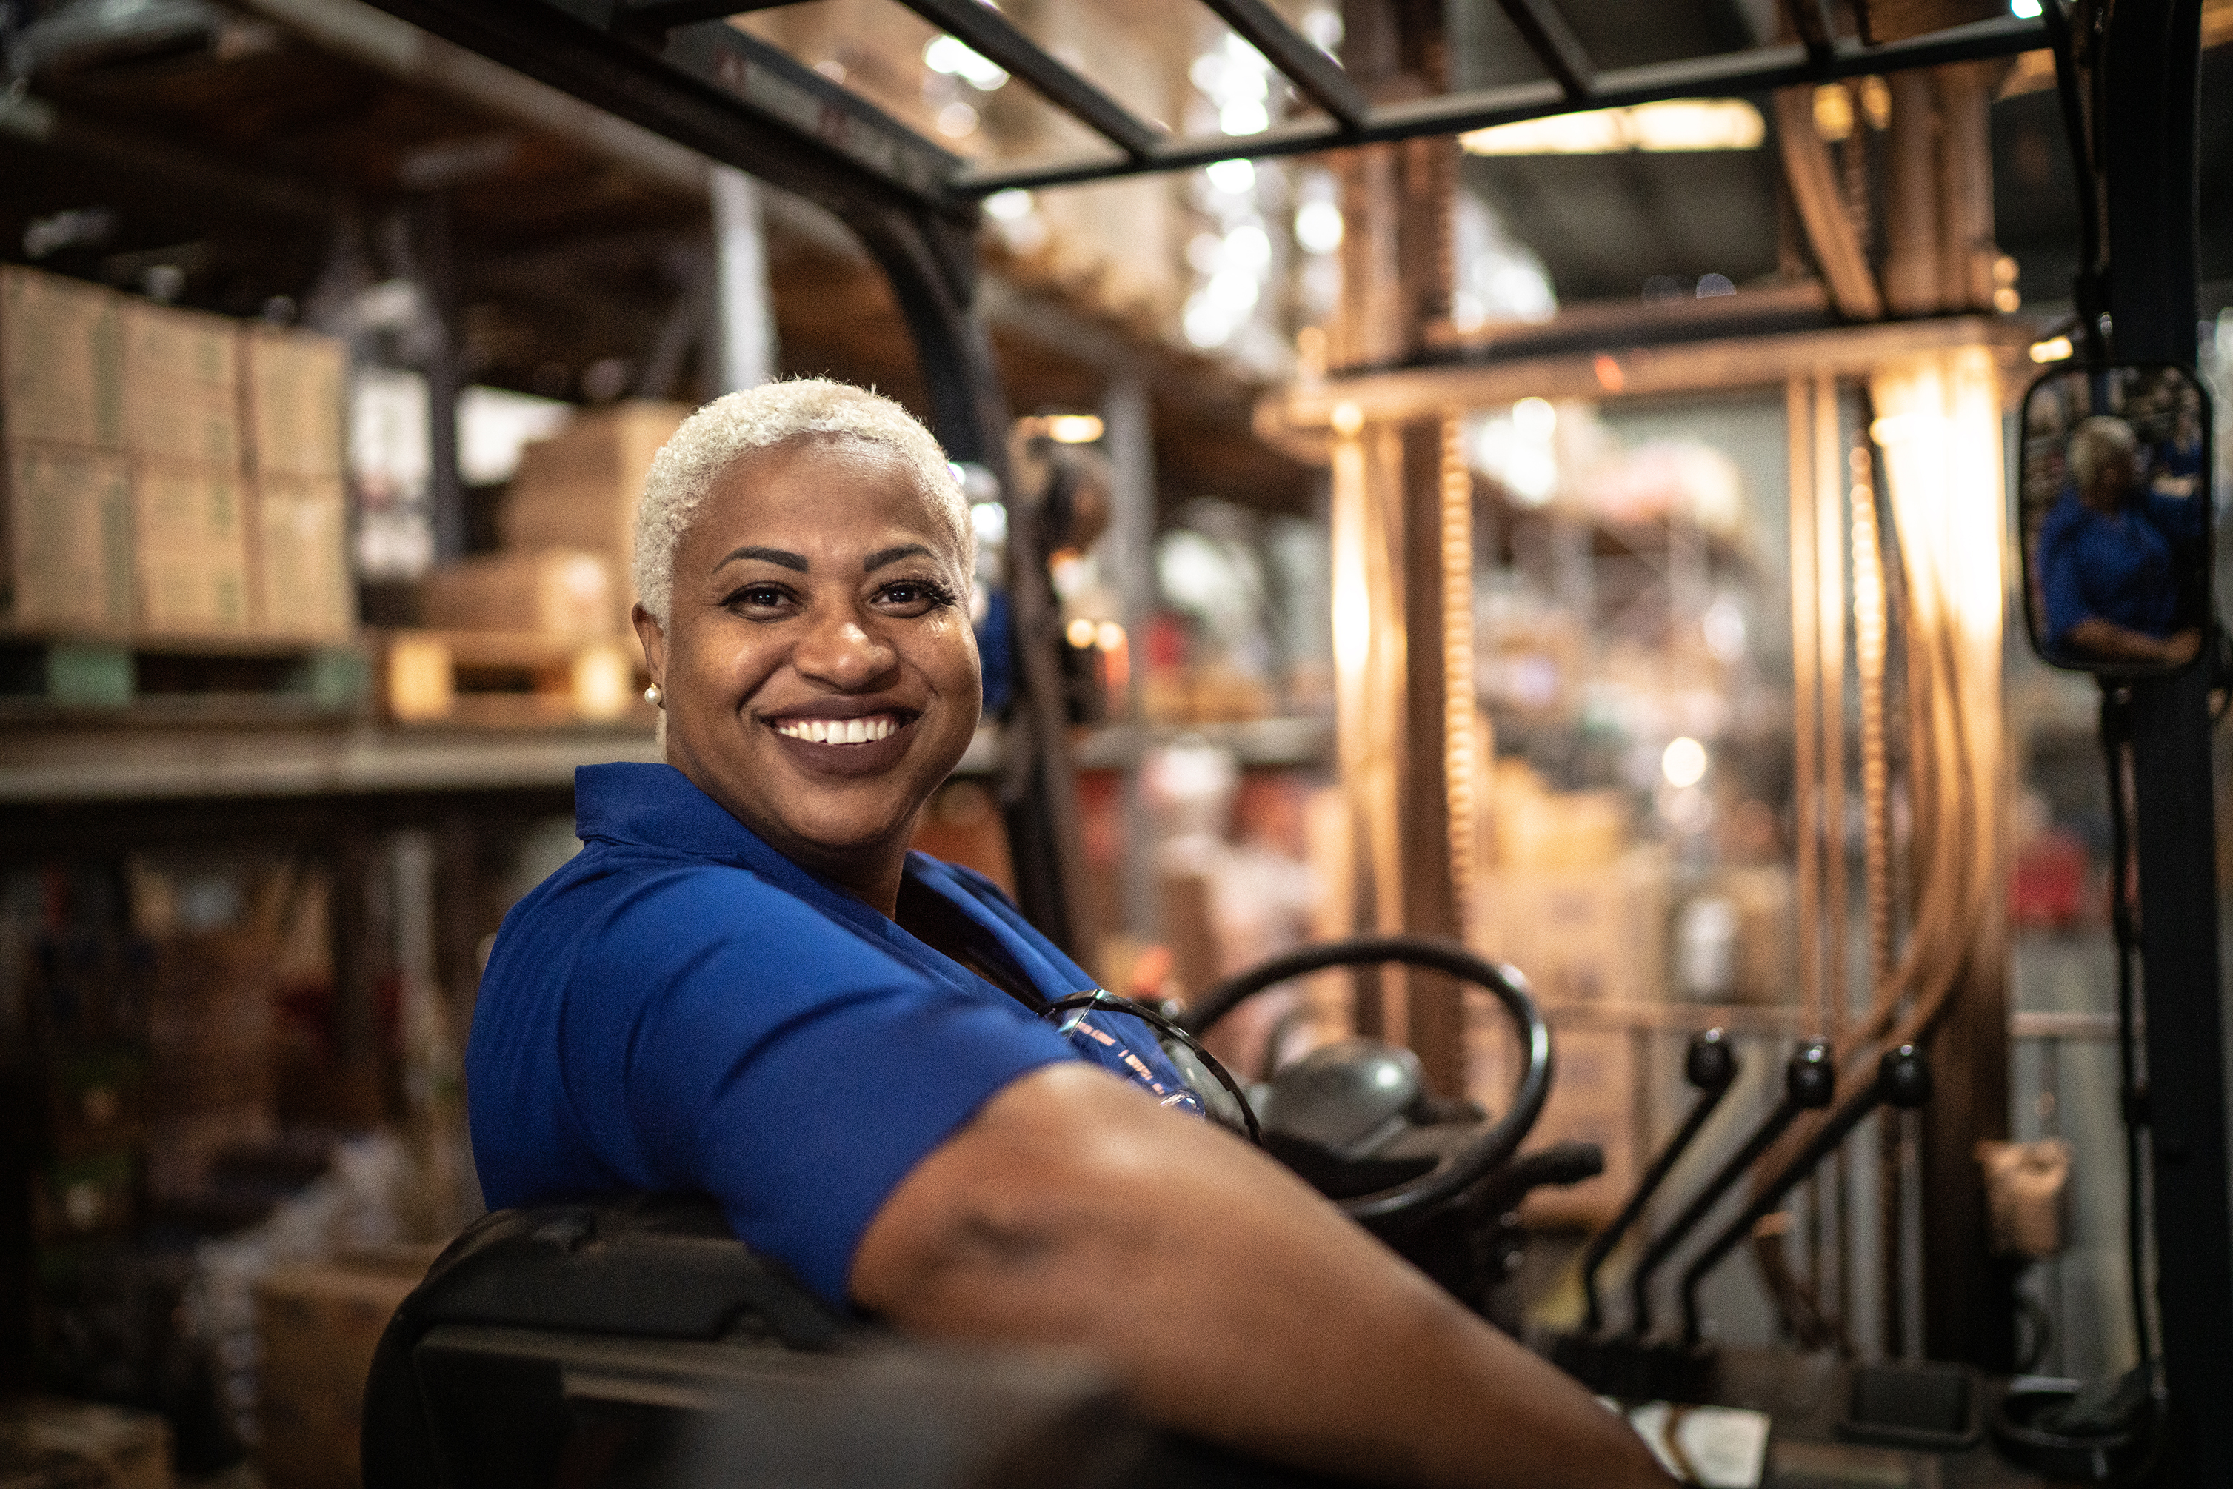
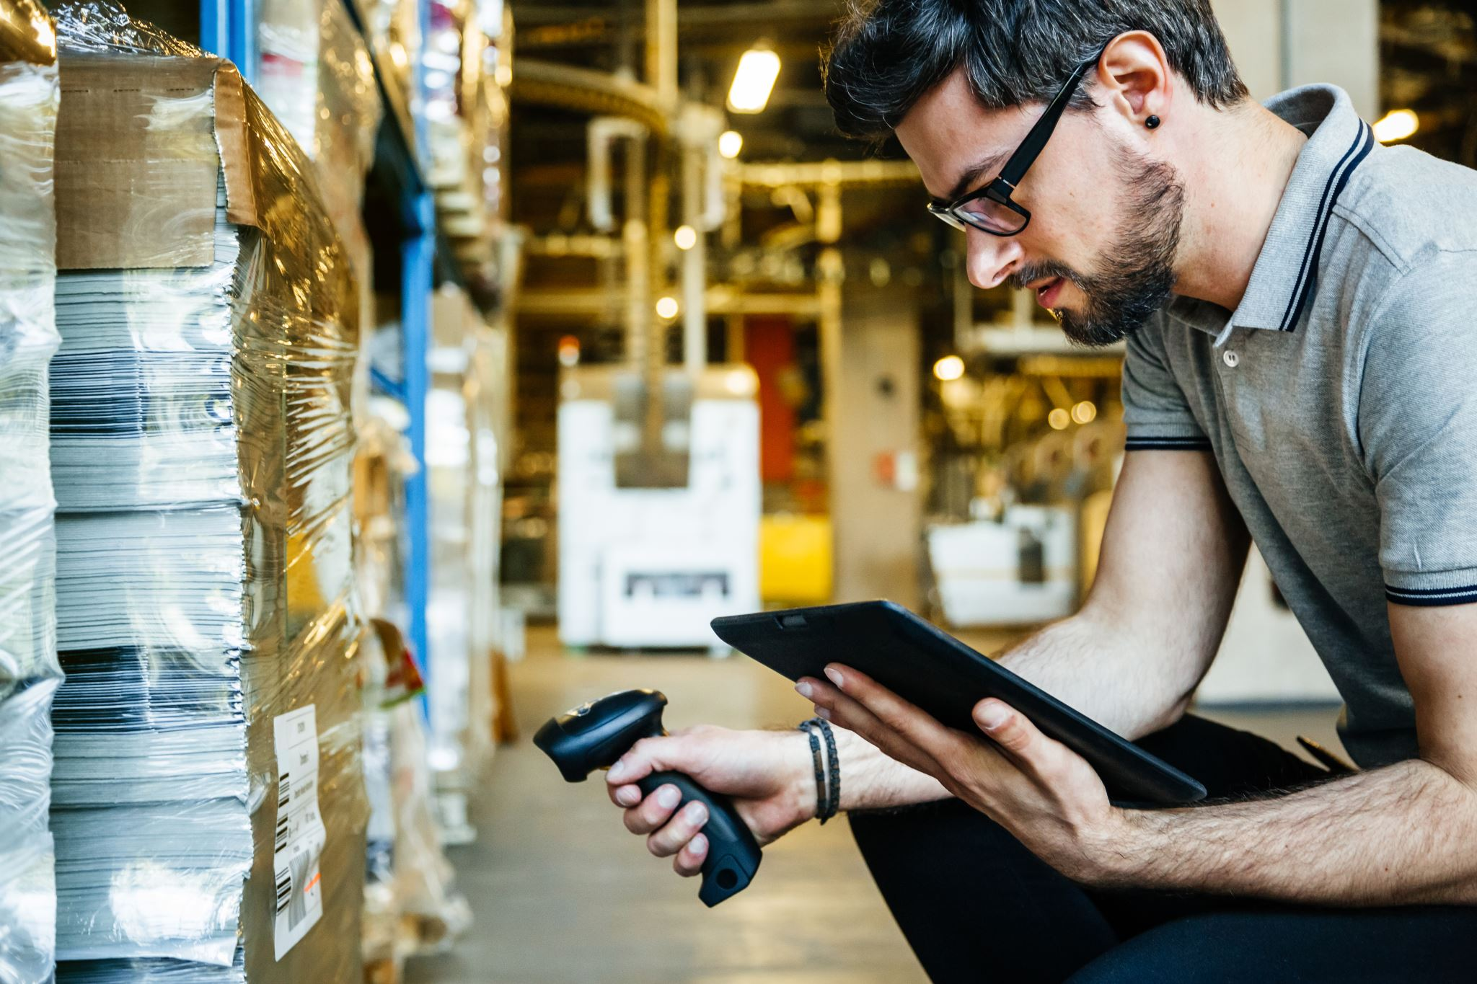

תיאור המערכת ומטרתה
.
המערכת נועדה לשיפור ניהול המחסן, גידול בכמות הלקוחות וכתוצאה מכך גידול בהכנסות החברה.
Notes:
הסיבה של שדרוג המערכת הקיימת

Slide 3
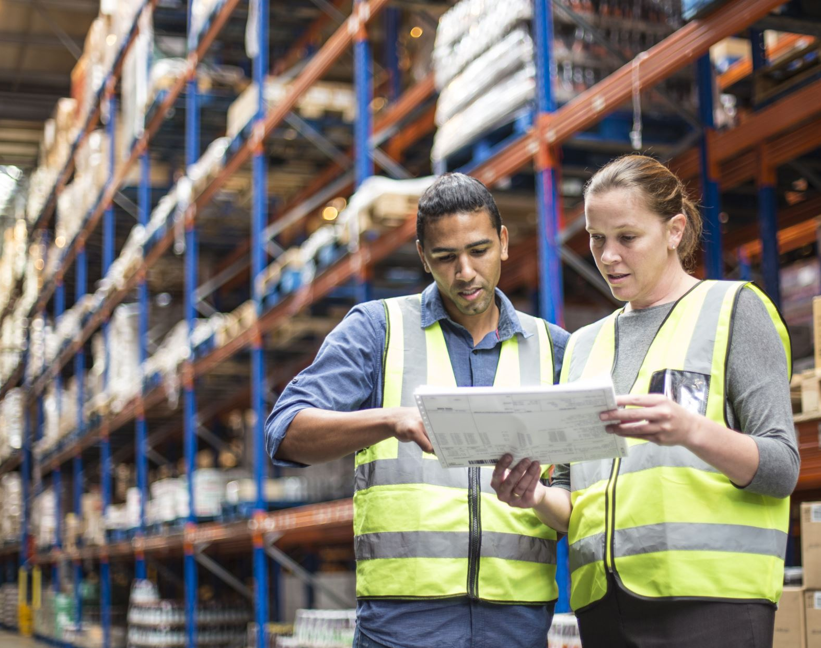
משתמשי המערכת
משתמשי המערכת:
אנשי מכירות.
אנשי משלוחים.
אנשי משרד.
מנהל אדמיניסטרטיבי.
Notes:
סוגי משתמשים שונים והרשאות השונות בינהן

Slide 4

מושגים שחשוב שנכיר
Beta Test
Alpha Test
Sanity Testing
Interface Testing
Integration Testing
Black Box Testing
White Box Testing
Notes:
מושגים שאנחנו לוקחים בחשבון שאתם לא מכירים

Slide 5





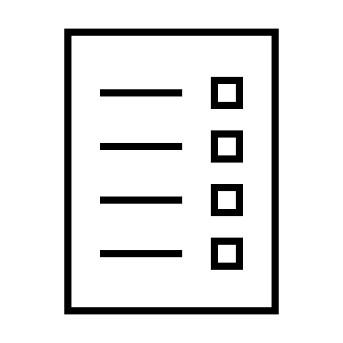

אסטרטגית הבדיקות
מציאת בגים, דיווח למחלקת R&D ובדיקות חוזרות
לאחר מערך בדיקות מקיף, מחלקת הבדיקות תמליץ למנהל הפרויקט על הוצאת המערכת ללקוח
לאחר תוצאות הבדיקות הדינאמיות נדע היכן עומדת המערכת ונחליט אם יש צורך בתיקון באגים קיימים או המלצה על הוצאת המערכת.
בהמשך כתיבת הבדיקות הסטטיות, בדיקתן באופן דינאמי על המערכת
כתיבת בדיקות סטטיות על המערכת בהתבסס על מסמך האפיון
קריאת מסמך האפיון המתבסס על צרכי הלקוח
Notes:
איך תהליך הבדיקות מתבבע ברמת המאקרו שלו

Slide 6
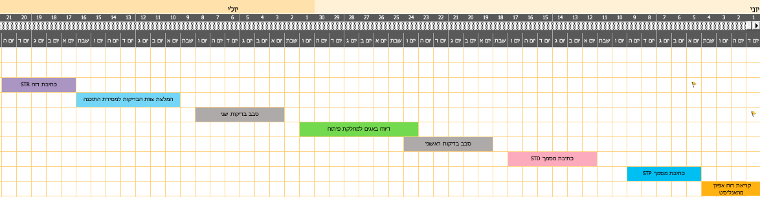
תוכנית בדיקות המערכת
Notes:
לוז תאריכים לתהליך בדיקות המוצר

Slide 7
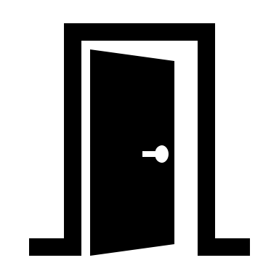

קריטריון כניסה ויציאה של המערכת
כל הפעולות הפונקציונאליות עובדות ולא יותר מ10 באגים שהם לא מתקיימות בפעולות הפונקציונאליות.
בדיקות בסיסיות שמאשרות כי הפעולות הפונקציונאליות העיקריות עובדות.
Notes:
קריטריון כניסה ויציאה ברמת כללית

Slide 8




נושאי הבדיקות
Fnctionality
GUI
UX
Boundary Values Analysis
C.R.U.D
Maintainability
Compatibility
Survival & Recovery
Authorization Authentication
Integration
Interface
Performance
Load
Sanity
Accessibility (לא ייבדק)
Regression
Re-Test
Notes:
תזכור של כל הבדיקות שיבדקו ומה לא ייבדק.
הבדיקות מחולקות להתחלה, אמצע וסוף תהליך הבדיקות.

Slide 9
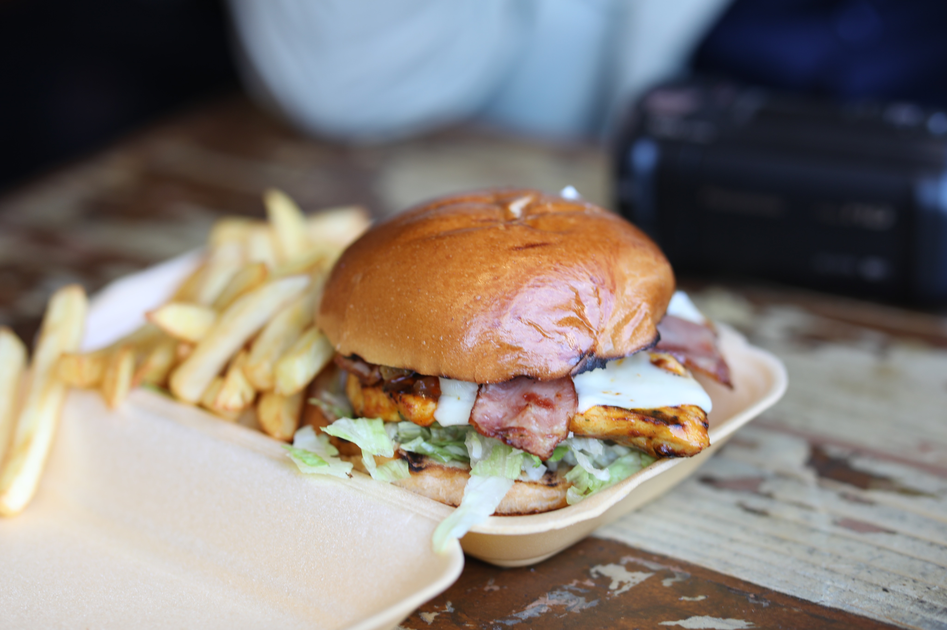


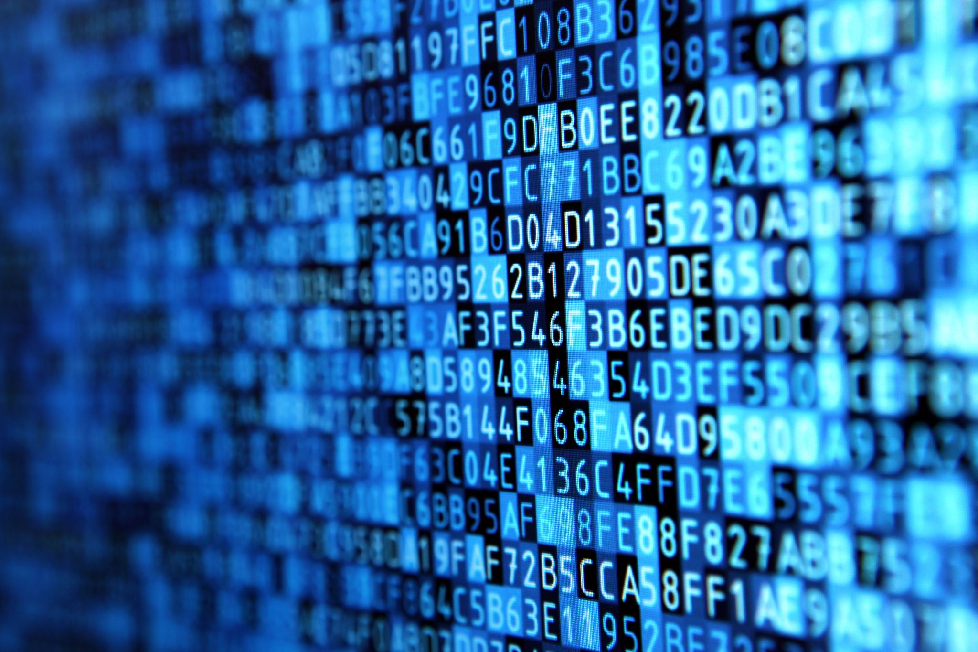
משאבים נדרשים להצלחת הפרויקט
Others
HR
Hardware
Software
הטבת ״תן ביס״ בשווי של 50 ש״ח ליום.
ראש צוות בדיקות בעל ניסיון של לפחות 4 שנים בתחום.
שלושה בודקים עם ניסיון של שנה בתחום הבדיקות, יכולת עבודה בצוות, חשיבה יצירתית, נכונות לעבודה רק מהמשרדי החברה וטופס העידר עבירות מין מהמשטרה.
ארבעה מחשבים עם הנתונים הבאים:
Windows 11
עכבר אלחוטי
מקלדת לחיצה שקטה.
גישה לTestrail לצורך תרשימי בדיקה.
גישה לניהול תרשים Gantt באמצעות חשבון פתוח לMonday.
גישה לדפדפנים Chrome, Google וFirefox.
Notes:
צרכים שלנו לפרויקט

Slide 10
ניהול סיכונים
חומרה X הסתברות | נמוכה | בינונית | חמורה
נמוכה | קונפליקט אישי בין חברי צוות הבודקים. | חוסר עמידה בזמני הבדיקות ללוז המצופה. | מבצע צבאי משמעותי וטילים על כל ישראל.
בינונית | עזיבה של אחד הבודקים למקום עבודה חדש וכתוצאה מכך, חיפוש אחר בודק חדש. | עזיבתו של מנהל הפרויקט. | חוסר שביעות רצון מצד הלקוח לתוצר הסופי.
גבוהה | מעל 10 באגים במסגרת בדיקת Sanity Test. | דרישה של תוספת תשלום מהלקוח בעקבות פערים שנמצאו בין האפיון לצרכי הלקוח. | חישוב לא נכון של ניהול תקציב הפרויקט. הוצאות גדולות יותר מהכנסת הפרויקט.

Slide 11
תודה על ההקשבה

